Slide 1
オブジェクト指向プログラミング
ＯＯ編 第5回

Slide 2
データ抽象応用： 合成・リスト・ライブラリ
目的
合成による設計について理解する
リスト（集合）の設計について理解する
ライブラリの設計思想を理解し，使えるようになる
キーワード
合成，リスト，Javaライブラリ，カプセル化，ポリモーフィズム

Slide 3
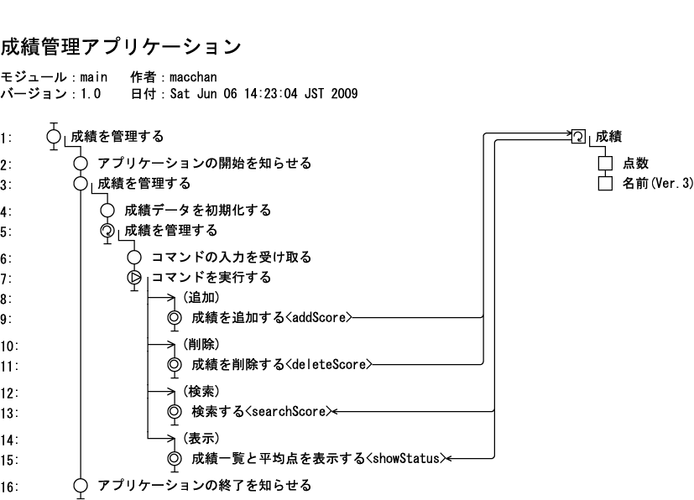
CUIにもどって

Slide 4
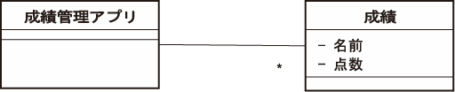
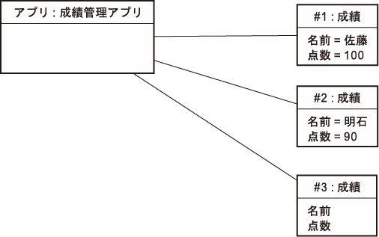
オブジェクト指向で設計

Slide 5
ScoreManagerOO1
最初は配列で実装してある
配列－＞リストにしていく過程を見ていく

Slide 6
配列とリストの違い(復習）
追加
list.add(“おはよう”);
array[0] = "おはよう"; //何番目に追加するか，計算しなければならない
削除
list.remove(0);
array[0] = null; //つめなければならない
取得
list.get(0);
array[0];
大きさの取得
list.size();
array.length;

Slide 7
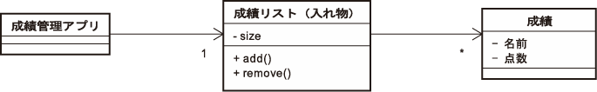
ScoreManager2
配列を隠せ

Slide 8
UnlimitedScoreList
可変長にしよう
ensureCapacity()で配列を密かに拡大．
隠蔽しているから外に影響しない．

Slide 9
ensureCapacity()

Slide 10
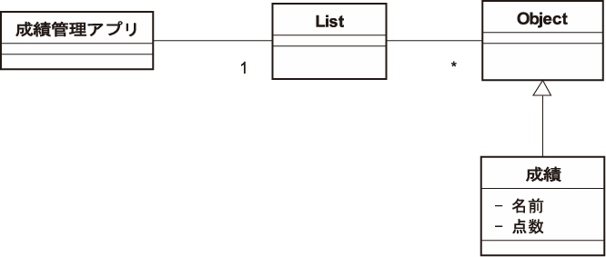
何でも入るリストを作る
ScoreManagerOO3
全てのクラスはObjectクラスを継承
ポリモーフィズムの応用

Slide 11
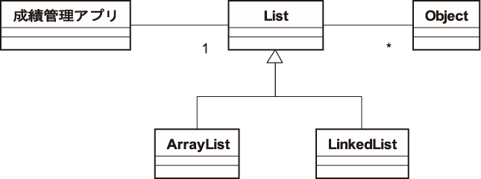
連結リストによる実装

Slide 12
連結リストの仕組み（概略）

Slide 13
削除と追加の仕組み

Slide 14
JavaAPIの利用
JavaAPI
今まで使ってきたArrayList等が含まれるもの．
APIドキュメントを見て使おう
API:Application Programming Interface
ただし，
教育上の理由からSwingは×
java.lang.*, java.io.*, java.util.*はOK

Slide 15
ShootingGame5
リストとオプションが導入されたもの
弾とオプションが無限に出る
メモリの制約はあります
オプションは"g"キー
オプションは連結リストで実装してある

